Slide 1
§3. PHÉP TÍNH LŨY THỪA VỚI SỐ MŨ TỰ NHIÊN
TOÁN 7 CÁNH DIỀU
GV: PHÙNG THỊ TRANG NHUNG

Slide 2
TỔNG QUAN BÀI HỌC
I. PHÉP TÍNH LŨY THỪA VỚI SỐ MŨ TỰ NHIÊN | TIẾT 1
II. TÍCH VÀ THƯƠNG CỦA HAI LŨY THỪA CÙNG CƠ SỐ | TIẾT 2
III. LŨY THỪA CỦA MỘT LŨY THỪA | TIẾT 3
LUYỆN TẬP CHUNG | TIẾT 4
GV: PHÙNG THỊ TRANG NHUNG
VICTORY SCHOOL

Slide 3
TỔNG QUAN BÀI HỌC
I. PHÉP TÍNH LŨY THỪA VỚI SỐ MŨ TỰ NHIÊN | TIẾT 1
II. TÍCH VÀ THƯƠNG CỦA HAI LŨY THỪA CÙNG CƠ SỐ | TIẾT 2
III. LŨY THỪA CỦA MỘT LŨY THỪA | TIẾT 3
LUYỆN TẬP CHUNG | TIẾT 4
GV: PHÙNG THỊ TRANG NHUNG
VICTORY SCHOOL

Slide 4
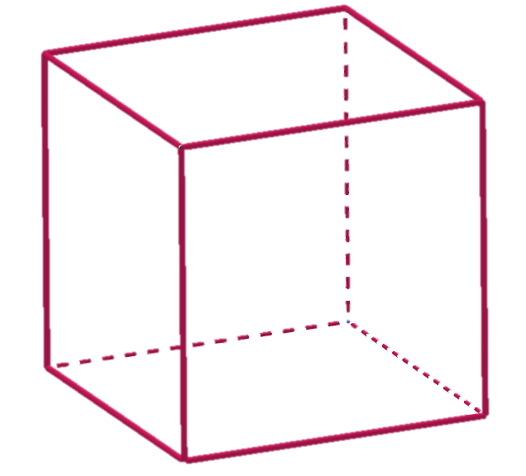
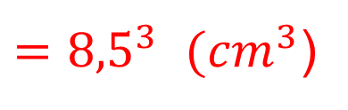
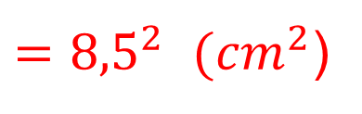
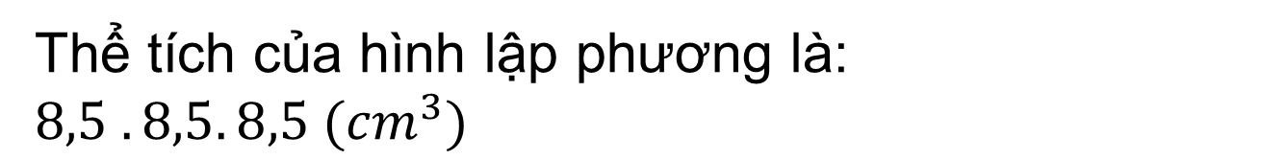
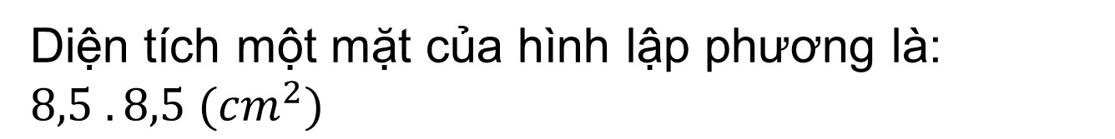
HOẠT ĐỘNG KHỞI ĐỘNG
Cho hình lập phương có cạnh dài 8,5 cm.
Tính diện tích một mặt và thể tích của hình lập phương?
Diện tích một mặt của hình lập phương là: $8,5 . 8,5 {(cm}^{2})$
${{=8,5}^{2} (cm}^{2}$)
Thể tích của hình lập phương là: $8,5 . 8,5. {8,5 (cm}^{3})$
${{=8,5}^{3} (cm}^{3}$)
Lũy thừa của một số hữu tỉ với số mũ tự nhiên
Có thể viết các kết quả trên như thế nào cho gọn?

Slide 5
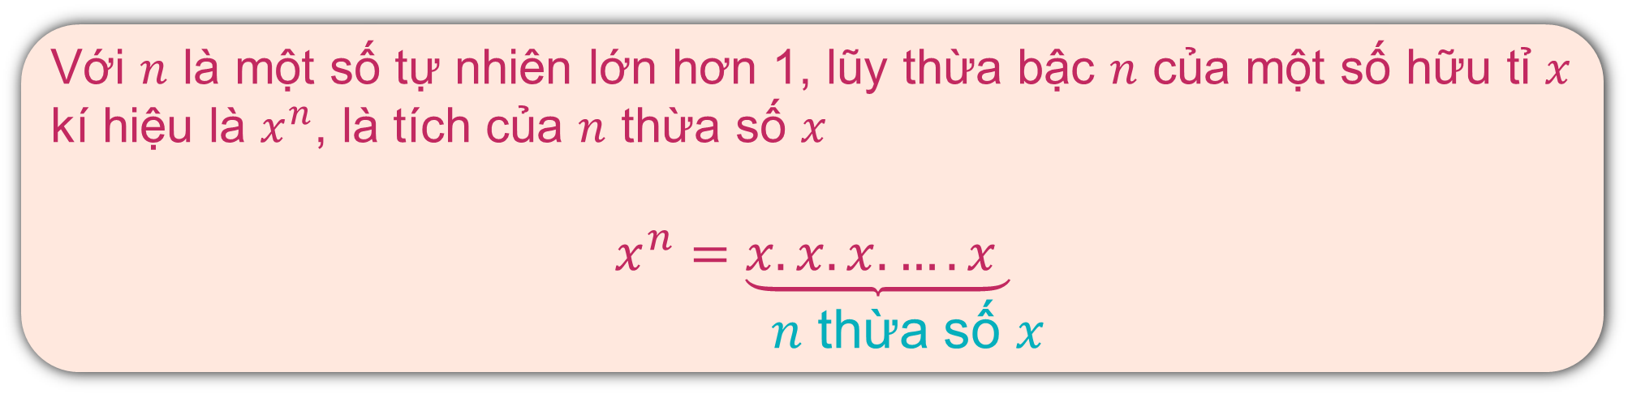

HÌNH THÀNH KIẾN THỨC
I. PHÉP TÍNH LŨY THỪA VỚI SỐ MŨ TỰ NHIÊN
Với $n$ là một số tự nhiên lớn hơn 1, lũy thừa bậc $n$ của một số hữu tỉ $x$ kí hiệu là $x^{n}$, là tích của $n$ thừa số $x$
$$x^{n}=\underbrace{x.x.x. ….x }$$
$n$ thừa số $x$
Số mũ
Cơ số
Quy ước: $x^{1}=x$
$x^{0}=1$ ($x≠0$)

Slide 6

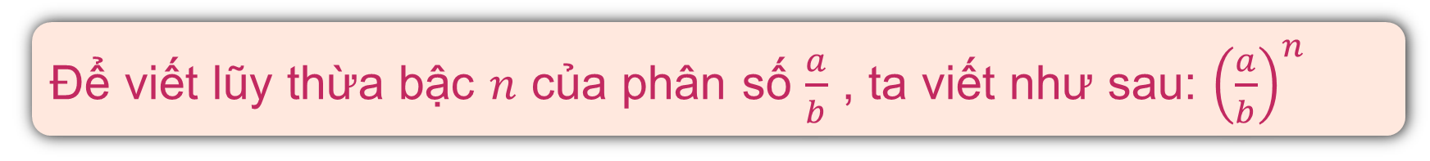




Để viết lũy thừa bậc $n$ của phân số $\frac{a}{b}$ , ta viết như sau: ${\left(\frac{a}{b}\right)}^{n}$
Ví dụ 1. Viết mỗi tích sau dưới dạng một lũy thừa:
a)
b)
c)
$${=\left(\frac{2}{3}\right)}^{2}$$
$$\frac{2}{3}∙\frac{2}{3}$$
$$\frac{−5}{7}∙\frac{−5}{7}∙\frac{−5}{7}$$
$${=\left(\frac{−5}{7}\right)}^{3}$$
$$\left(−0,4\right).\left(−0,4\right).\left(−0,4\right).\left(−0,4\right).(−0,4)$$
$${=\left(−0,4\right)}^{5}$$

Slide 7
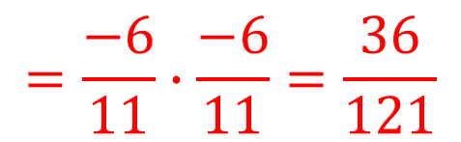
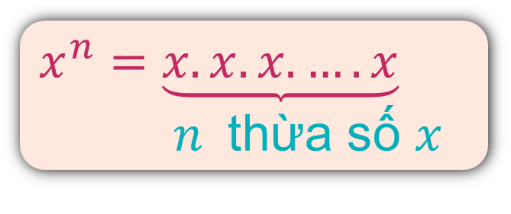

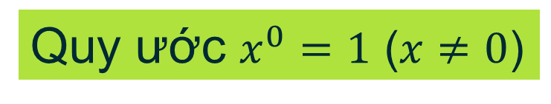





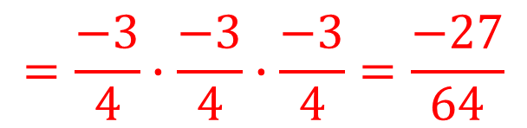
$x^{n}=\underbrace{x.x.x. ….x}$ $n$ thừa số $x$
Ví dụ 2. Tính:
a)
b)
c)
d)
$${\left(\frac{−6}{11}\right)}^{2}$$
$$=\frac{−6}{11}∙\frac{−6}{11}=\frac{36}{121}$$
$${\left(\frac{−3}{4}\right)}^{3}$$
$$=\frac{−3}{4}∙\frac{−3}{4}∙\frac{−3}{4}=\frac{−27}{64}$$
$${5,3}^{0}$$
$$=1$$
Quy ước $x^{0}=1$ ($x≠0$)
$${(−1,1)}^{2}$$
$$=\left(−1,1\right).\left(−1,1\right)=1,21$$

Slide 8
LUYỆN TẬP
BÀI TẬP 1 SGK TRANG 20
Tìm số thích hợp cho trong bảng sau:
?
Lũy thừa | $${\left(−\frac{3}{2}\right)}^{4}$$ | $${0,1 }^{3}$$ | ? | ? | ?
Cơ số | ? | ? | $$1,5$$ | $$\frac{1}{3}$$ | 2
Số mũ | ? | ? | $$2$$ | $$4$$ | ?
Giá trị của lũy thừa | ? | ? | ? | ? | 1

Slide 9
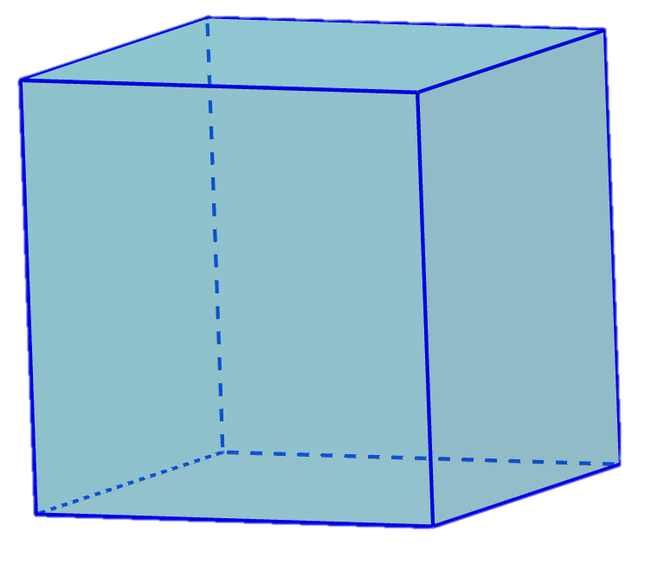


VẬN DỤNG
Tính thể tích một bể nước dạng hình lập phương có độ dài cạnh là $1,8 m$.
$$1,8 m$$

Slide 10

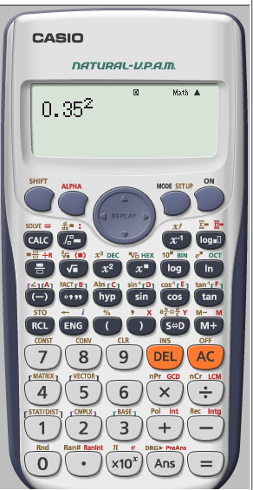

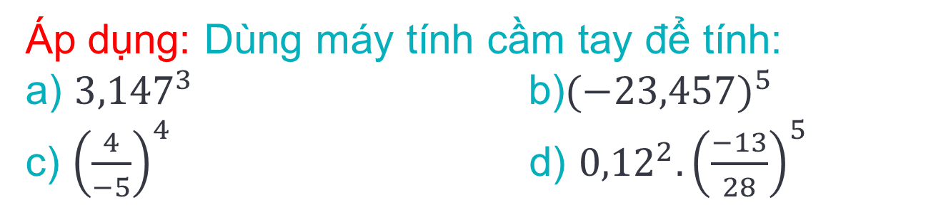


SỬ DỤNG MÁY TÍNH CẦM TAY
Phép tính | Nút ấn | Kết quả
$${\text{(0,35) }}^{2}$$ |  | 0,1225
$${\left(\frac{−3}{4}\right)}^{3}$$ |  | -0,421875
0
.
3
5
$${ x}^{2}$$
=
(
-
3
4
)
)
$$x^{∎}$$
3
=
Áp dụng: Dùng máy tính cầm tay để tính:
a) ${3,147}^{3}$ b)${(−23,457)}^{5}$
c) ${\left(\frac{4}{−5}\right)}^{4}$ d) ${0,12}^{2}.{\left(\frac{−13}{28}\right)}^{5}$

Slide 11
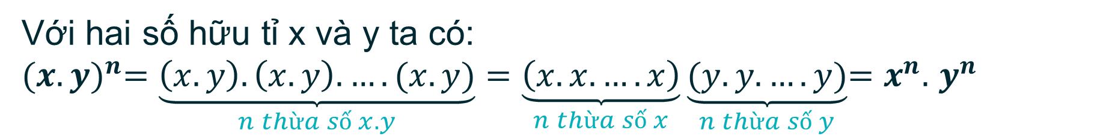
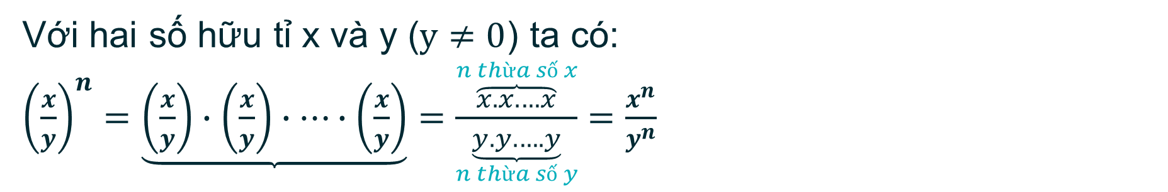
TÌM TÒI, MỞ RỘNG
CÓ THỂ EM CHƯA BIẾT
1. Lũy thừa của một tích bằng tích các lũy thừa
Với hai số hữu tỉ x và y ta có:
${(x.y)}^{n}=\underset{n thừa số x.y}{\underbrace{\left(x.y\right).\left(x.y\right). ….(x. y)}}=\underset{n thừa số x}{\underbrace{\left(x.x. …. x\right)}}\underset{n thừa số y}{\underbrace{(y.y. ….y)}}=x^{n}.$ $y^{n}$
2. Lũy thừa của một thương bằng thương các lũy thừa
Với hai số hữu tỉ x và y ($y≠0$) ta có:
${\left(\frac{x}{y}\right)}^{n}=\underbrace{\left(\frac{x}{y}\right)∙\left(\frac{x}{y}\right)∙…∙\left(\frac{x}{y}\right)}=\frac{\overset{n thừa số x}{\overbrace{x.x. …x}}}{\underset{n thừa số y}{\underbrace{y.y. ….y}}}=\frac{x^{n}}{y^{n}}$

Slide 12
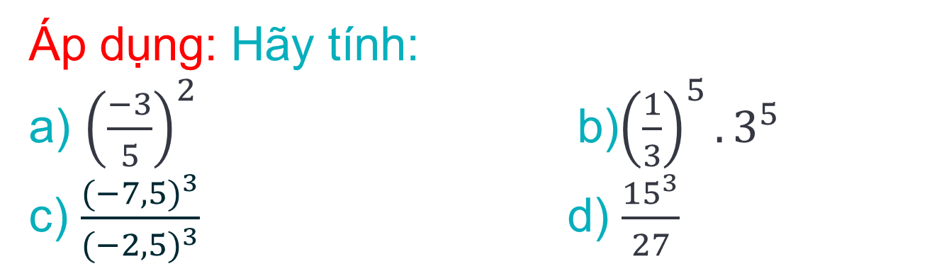
TÌM TÒI, MỞ RỘNG
${\left(\frac{x}{y}\right)}^{n}=\frac{x^{n}}{y^{n}}$
${(x.y)}^{n}=x^{n}.$ $y^{n}$
Áp dụng: Hãy tính:
a) ${\left(\frac{−3}{5}\right)}^{2}$ b)${\left(\frac{1}{3}\right)}^{5}.3^{5}$
c) $\frac{{(−7,5)}^{3}}{{(−2,5)}^{3}}$ d) $\frac{{15}^{3}}{27}$

Slide 13
TỔNG QUAN BÀI HỌC
I. PHÉP TÍNH LŨY THỪA VỚI SỐ MŨ TỰ NHIÊN | TIẾT 1
II. TÍCH VÀ THƯƠNG CỦA HAI LŨY THỪA CÙNG CƠ SỐ | TIẾT 2
III. LŨY THỪA CỦA MỘT LŨY THỪA | TIẾT 3
LUYỆN TẬP | TIẾT 4
GV: PHÙNG THỊ TRANG NHUNG
VICTORY SCHOOL

Slide 14
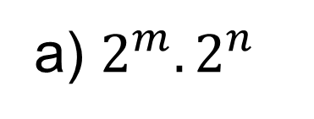
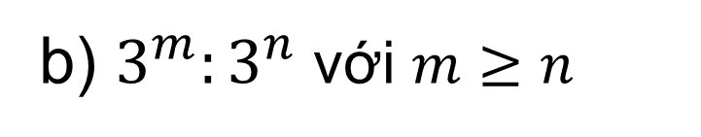


HOẠT ĐỘNG KHỞI ĐỘNG
Viết kết quả của mỗi phép tính sau dưới dạng một lũy thừa
a) $2^{m}.2^{n}$
b) $3^{m}:3^{n}$ với $m≥n$
$${=2}^{m+n}$$
$${=3}^{m−n}$$
Cũng như lũy thừa với cơ số là số tự nhiên, đối với cơ số là số hữu tỉ ta cũng có quy tắc nhân chia tương tự

Slide 15
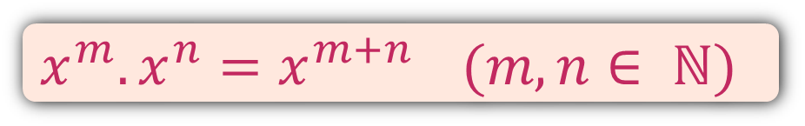
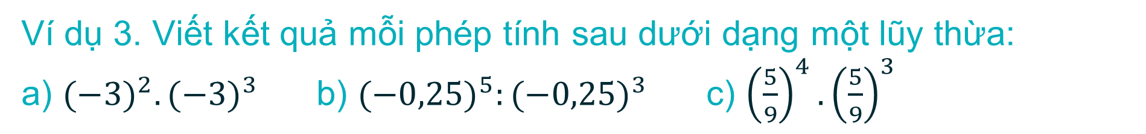
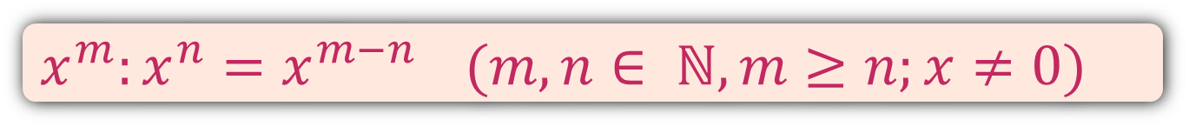
HÌNH THÀNH KIẾN THỨC
II. TÍCH VÀ THƯƠNG CỦA HAI LŨY THỪA CÙNG CƠ SỐ
${x^{m}.x}^{n}=x^{m+n}$ $(m,n∈ ℕ)$
${x^{m}:x}^{n}=x^{m−n}$ $(m,n∈ ℕ, m≥n;x≠0)$
Ví dụ 3. Viết kết quả mỗi phép tính sau dưới dạng một lũy thừa:
a) ${(−3)}^{2}.{(−3)}^{3}$ b) ${(−0,25)}^{5}:{(−0,25)}^{3}$ c) ${\left(\frac{5}{9}\right)}^{4}.{\left(\frac{5}{9}\right)}^{3}$

Slide 16
LUYỆN TẬP
Ví dụ 4. Viết kết quả của mỗi phép tính sau dưới dạng một lũy thừa
a) $\frac{6}{5}∙{(1,2)}^{8}$ b) ${\left(\frac{−4}{9}\right)}^{7}:\frac{16}{81}$

Slide 17
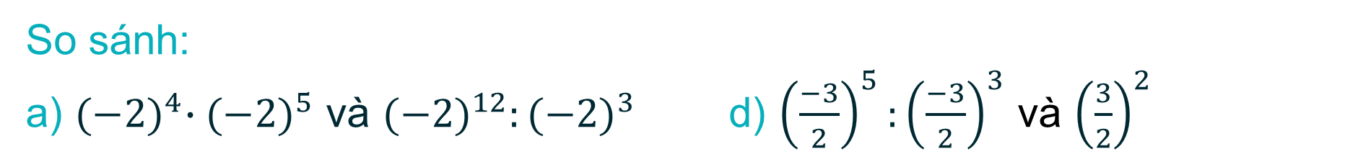
LUYỆN TẬP
BÀI TẬP 2 SGK TRANG 20
So sánh:
a) ${(−2)}^{4}∙{(−2)}^{5}$ và ${(−2)}^{12}:{(−2)}^{3}$ d) ${\left(\frac{−3}{2}\right)}^{5}:{\left(\frac{−3}{2}\right)}^{3}$ và ${\left(\frac{3}{2}\right)}^{2}$

Slide 18
VẬN DỤNG
BÀI TẬP 3 SGK TRANG 20
Tìm x biết: a) ${(1,2)}^{3}.x={(1,2)}^{5}$ b) ${\left(\frac{2}{3}\right)}^{7}:{x=\left(\frac{2}{3}\right)}^{6}$

Slide 19
TỔNG QUAN BÀI HỌC
I. PHÉP TÍNH LŨY THỪA VỚI SỐ MŨ TỰ NHIÊN | TIẾT 1
II. TÍCH VÀ THƯƠNG CỦA HAI LŨY THỪA CÙNG CƠ SỐ | TIẾT 2
III. LŨY THỪA CỦA MỘT LŨY THỪA | TIẾT 3
LUYỆN TẬP | TIẾT 4
GV: PHÙNG THỊ TRANG NHUNG
VICTORY SCHOOL

Slide 20


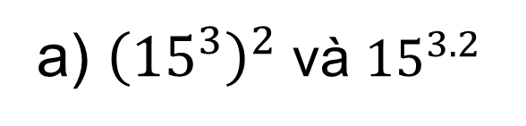

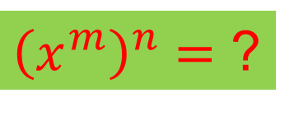
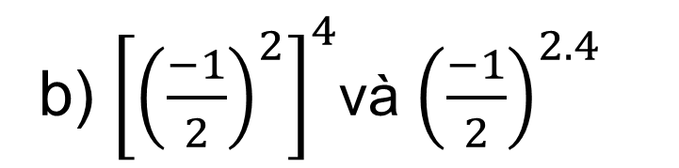

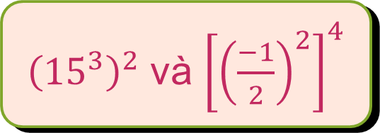


HOẠT ĐỘNG KHỞI ĐỘNG
${\left({15}^{3}\right)}^{2}$ và ${\left[{\left(\frac{−1}{2}\right)}^{2}\right]}^{4}$
LŨY THỪA CỦA LŨY THỪA
So sánh
a) ${\left({15}^{3}\right)}^{2}$ và ${15}^{3.2}$
$$={15}^{3.2}$$
${\left({15}^{3}\right)}^{2}={15}^{3}.$ ${15}^{3}={15}^{3+3}$
$${\left({15}^{3}\right)}^{2}={15}^{3.2}$$
b) ${\left[{\left(\frac{−1}{2}\right)}^{2}\right]}^{4}$và ${\left(\frac{−1}{2}\right)}^{2.4}$
${\left(x^{m}\right)}^{n}=$ ?
$$x^{m.n}$$
$${\left[{\left(\frac{−1}{2}\right)}^{2}\right]}^{4}={\left(\frac{−1}{2}\right)}^{2}.{\left(\frac{−1}{2}\right)}^{2}.{\left(\frac{−1}{2}\right)}^{2}.{\left(\frac{−1}{2}\right)}^{2}={\left(\frac{−1}{2}\right)}^{2+2+2+2}$$
$${\left[{\left(\frac{−1}{2}\right)}^{2}\right]}^{4}={\left(\frac{−1}{2}\right)}^{2.4}$$
$$={\left(\frac{−1}{2}\right)}^{2.4}$$

Slide 21
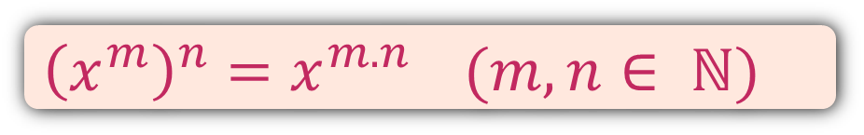
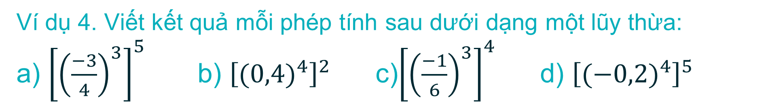
HÌNH THÀNH KIẾN THỨC
III. LŨY THỪA CỦA LŨY THỪA
${\left(x^{m}\right)}^{n}=x^{m.n}$ $(m,n∈ ℕ)$
Ví dụ 4. Viết kết quả mỗi phép tính sau dưới dạng một lũy thừa:
a) ${\left[{\left(\frac{−3}{4}\right)}^{3}\right]}^{5}$ b) ${\left[{(0,4)}^{4}\right]}^{2}$ c)${\left[{\left(\frac{−1}{6}\right)}^{3}\right]}^{4}$ d) ${\left[{(−0,2)}^{4}\right]}^{5}$

Slide 22
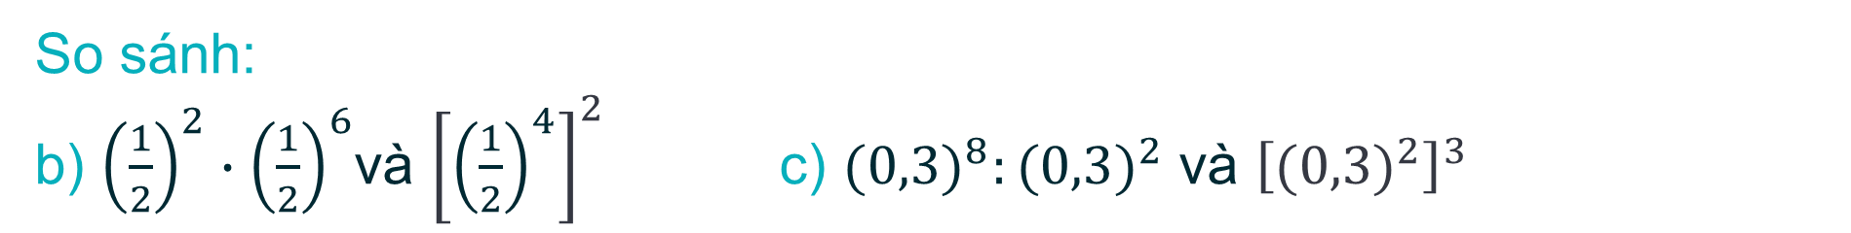
LUYỆN TẬP
BÀI TẬP 2 SGK TRANG 20
So sánh:
b) ${\left(\frac{1}{2}\right)}^{2}∙{\left(\frac{1}{2}\right)}^{6}$và ${\left[{\left(\frac{1}{2}\right)}^{4}\right]}^{2}$ c) ${(0,3)}^{8}:{(0,3)}^{2}$ và ${\left[{(0,3)}^{2}\right]}^{3}$

Slide 23
VẬN DỤNG
Viết các số ${\left(0,25\right)}^{8}$; ${\left(0,125\right)}^{4}$dưới dạng lũy thừa cơ số $0,5$

Slide 24
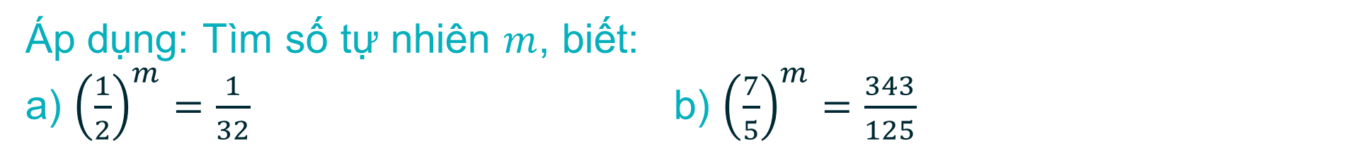

TÌM TÒI, MỞ RỘNG
Ta thừa nhận tính chất sau:
Nếu $a^{m}=a^{n}$thì $m=n$ với $a≠0;a≠±1$
Áp dụng: Tìm số tự nhiên $m$, biết:
a) ${\left(\frac{1}{2}\right)}^{m}=\frac{1}{32}$ b) ${\left(\frac{7}{5}\right)}^{m}=\frac{343}{125}$

Slide 25
TỔNG QUAN BÀI HỌC
I. PHÉP TÍNH LŨY THỪA VỚI SỐ MŨ TỰ NHIÊN | TIẾT 1
II. TÍCH VÀ THƯƠNG CỦA HAI LŨY THỪA CÙNG CƠ SỐ | TIẾT 2
III. LŨY THỪA CỦA MỘT LŨY THỪA | TIẾT 3
LUYỆN TẬP | TIẾT 4
GV: PHÙNG THỊ TRANG NHUNG
VICTORY SCHOOL

Slide 26

LUYỆN TẬP
HỌC MÀ CHƠI
CHƠI MÀ HỌC

Slide 27





Slide 28
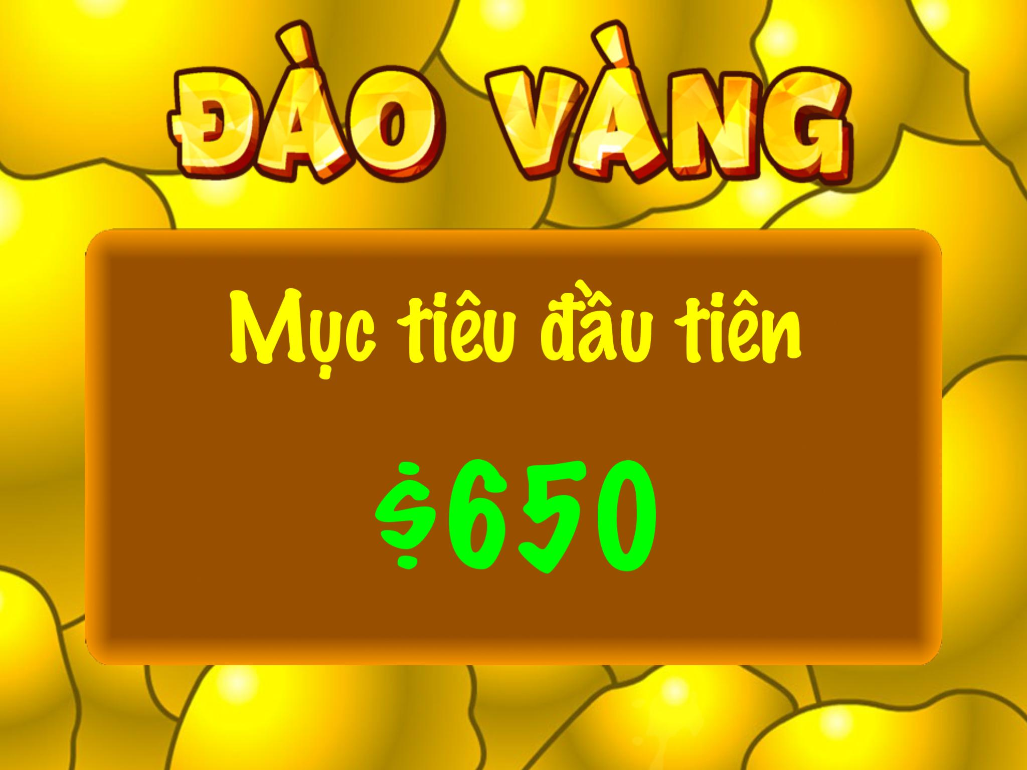
MỤC TIÊU
$ 1000

Slide 29
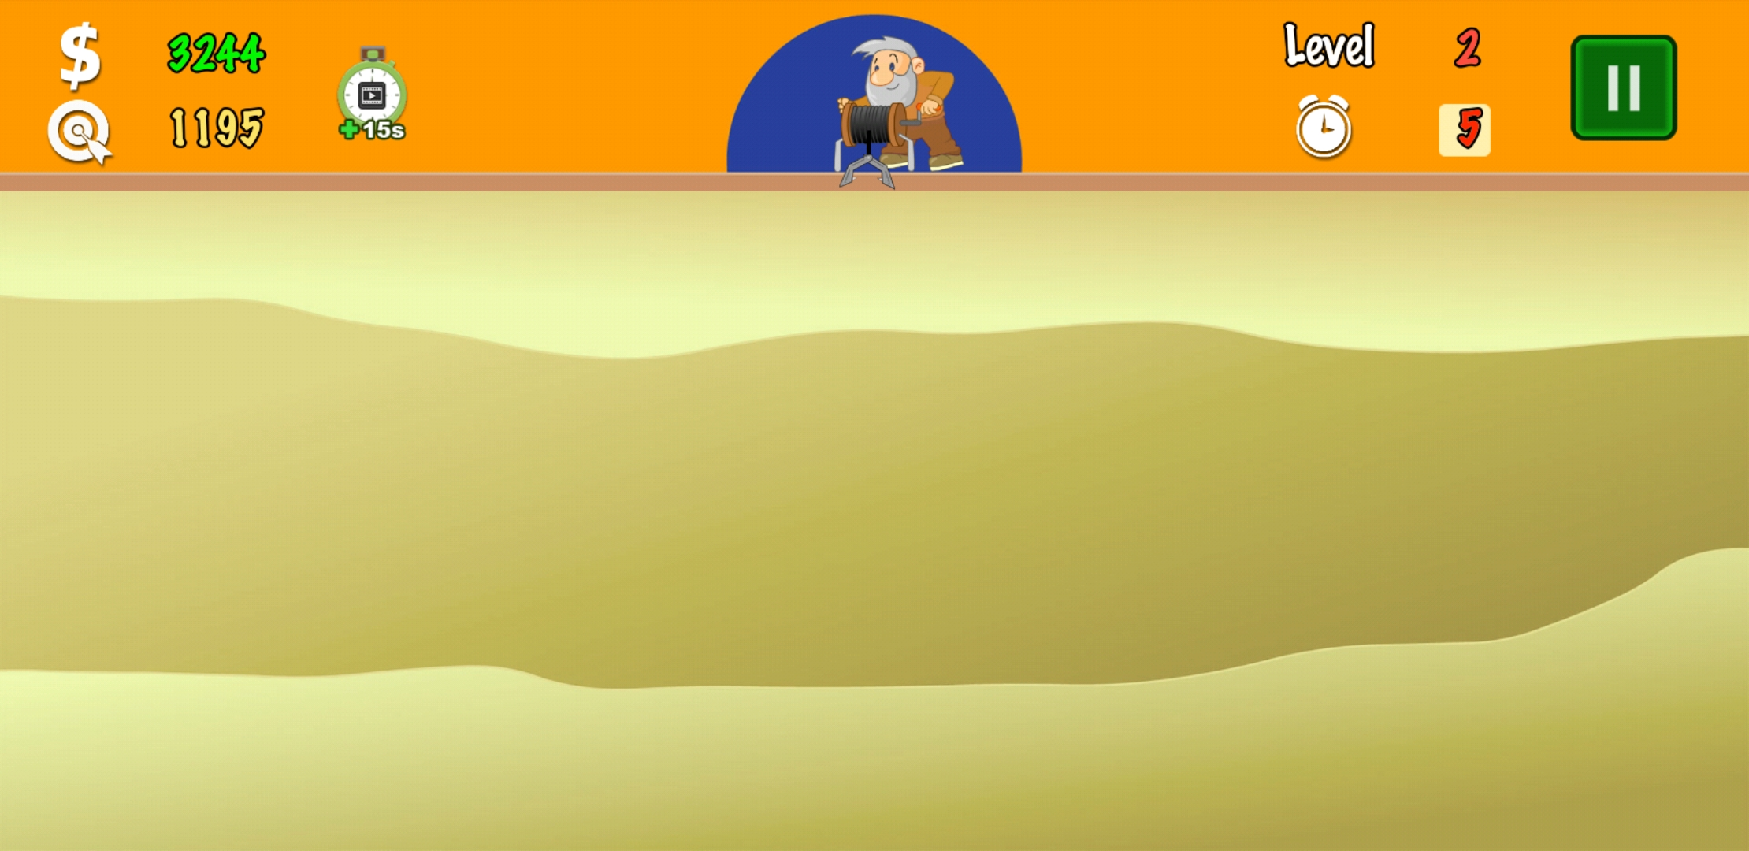
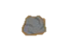
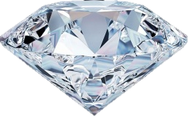


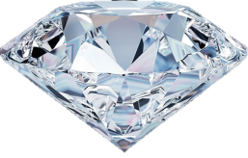
250
100
50
220
230
50
350
50
200
250

Slide 30



START
12
Khẳng định sau đây là đúng hay sai? 2³.2⁴ = (2³)⁴=2¹²
9
3
6
Hết Giờ
Sai. Vì 2³.2⁴ = 2³⁺⁴=2⁷

Slide 31

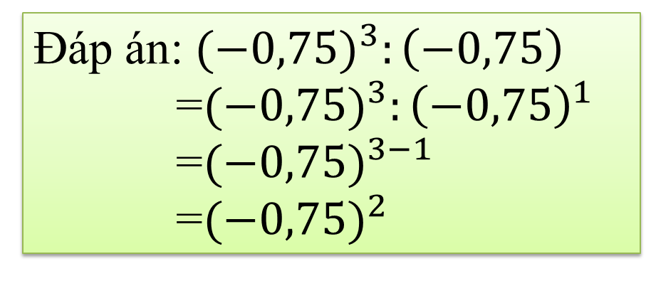
START
12
Viết kết quả của phép tính sau dưới dạng một lũy thừa: ${(−0,75)}^{3}:\left(−0,75\right)$
9
3
6
Hết Giờ
Đáp án: ${(−0,75)}^{3}:\left(−0,75\right)$
=${(−0,75)}^{3}:{\left(−0,75\right)}^{1}$
=${(−0,75)}^{3−1}$
=${(−0,75)}^{2}$

Slide 32
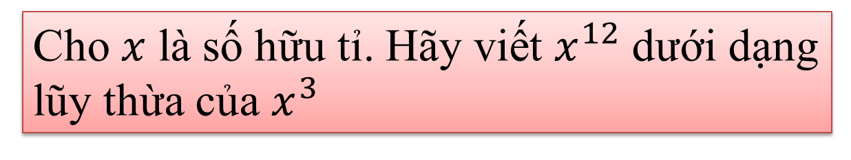
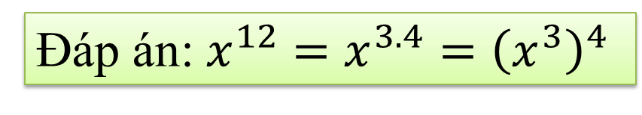
START
12
Cho $x$ là số hữu tỉ. Hãy viết $x^{12}$ dưới dạng lũy thừa của $x^{3}$
9
3
6
Hết Giờ
Đáp án: $x^{12}=x^{3.4}={\left(x^{3}\right)}^{4}$

Slide 33

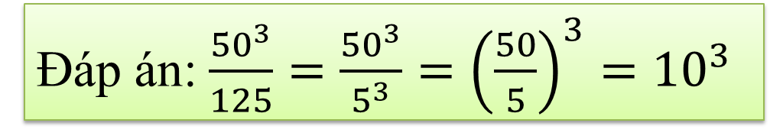
START
12
Viết kết quả của phép tính sau dưới dạng một lũy thừa: $\frac{{50}^{3}}{125}$
9
3
6
Hết Giờ
Đáp án: $\frac{{50}^{3}}{125}=\frac{{50}^{3}}{5^{3}}={\left(\frac{50}{5}\right)}^{3}={10}^{3}$

Slide 34
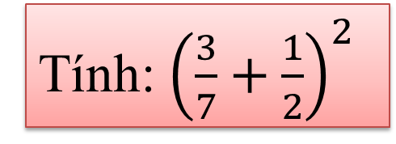
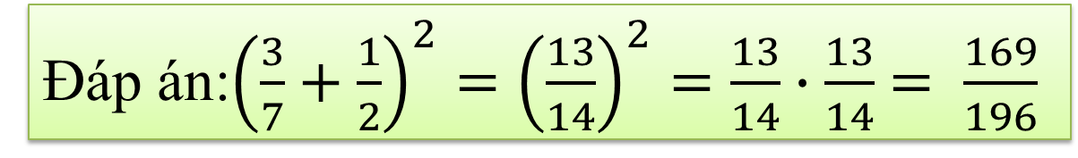
START
12
Tính: ${\left(\frac{3}{7}+\frac{1}{2}\right)}^{2}$
9
3
6
Hết Giờ
Đáp án:${\left(\frac{3}{7}+\frac{1}{2}\right)}^{2}={\left(\frac{13}{14}\right)}^{2}=\frac{13}{14}∙\frac{13}{14}$ $= \frac{169}{196}$

Slide 35


START
12
Khẳng định sau đây là đúng hay sai? $\frac{8^{10}}{4^{8}}={\left(\frac{8}{4}\right)}^{10−8}=2^{2}$
9
3
6
Hết Giờ
Sai.
Vì $\frac{8^{10}}{4^{8}}=\frac{{\left(2^{3}\right)}^{10}}{{\left(2^{2}\right)}^{8}}=\frac{2^{3.10}}{2^{2.8}}=\frac{2^{30}}{2^{16}}=2^{30−16}=2^{14}$

Slide 36

START
12
Hai mảnh vườn có dạng hình vuông.
Mảnh vườn thứ nhất có cạnh là 19,5m, mảnh vườn thứ hai có cạnh là 6,5m.
Hỏi: Diện tích mảnh vườn thứ nhất gấp bao nhiêu lần diện tích mảnh vườn thứ hai?
9
3
6
Hết Giờ
Đáp án:
- Diện tích của mảnh vườn thứ nhất là ${\left(19,5 \right)}^{2} \left(m^{2}\right)$
- Diện tích của mảnh vườn thứ hai là ${\left(6,5 \right)}^{2} \left(m^{2}\right)$
- Diện tích mảnh vườn thứ nhất gấp diện tích mảnh vườn thứ hai số lần là: $\frac{{\left(19,5 \right)}^{2}}{{\left(6,5 \right)}^{2}}={\left(\frac{19,5}{6,5}\right)}^{2}=3^{2}=9$

Slide 37


START
12
Khẳng định sau đây đúng hay sai?
${\left(−25,7\right)}^{0}=0$
9
3
6
Hết Giờ
Sai. Vì quy ước $x^{0}=1$ ($x≠0$) nên ${\left(−25,7\right)}^{0}=1$

Slide 38





START
12
Hãy chọn đáp án đúng.
Tìm $x$ biết: ${\left(\frac{−2}{3}\right)}^{11}:x={\left(\frac{−2}{3}\right)}^{9}$
9
3
6
Hết Giờ
A. $x=\frac{4}{9}$
B. $x=\frac{−2}{3}$
C. $x=\frac{−4}{9}$
D. $x={\left(\frac{−2}{3}\right)}^{20}$

Slide 39


START
12
Tính giá trị của biểu thức: $\frac{2^{3}+2^{4}+2^{5}}{7^{2}}$
9
3
6
Hết Giờ
Đáp án: $\frac{2^{3}+2^{4}+2^{5}}{7^{2}}=\frac{8+16+32}{49}=\frac{56}{49}=\frac{8}{7}$

Slide 40

LUYỆN TẬP- VẬN DỤNG
Bài 6 SGK trang 20.
Trên bản đồ có tỉ lệ 1 : 100 000, một cánh đồng lúa có dạng hình vuông với độ dài cạnh là 0,7 cm.
Tính diện tích thực tế theo đơn vị mét vuông của cánh đồng lúa đó (viết kết quả dưới dạng $a.{10}^{n}$ với $1≤a<10$)
Bài giải:
Độ dài một cạnh của cánh đồng hình vuông trên thực tế là:
0,7 . 100 000 = 70 000 (cm) = 700 (m).
Diện tích của cánh đồng hình vuông trên thực tế là:
700² = 490 000 (m²) = 4,9 . 10⁵ (m²).
Vậy diện tích thực tế của cánh đồng lúa đó là 4,9 . 10⁵ m².

Slide 41
LUYỆN TẬP- VẬN DỤNG
Bài 7 SGK trang 20.
Biết vận tốc ánh sáng xấp xỉ bằng 299 792 458 m/s và ánh sáng Mặt Trời cần khoảng 8 phút 19 giây mới đến được Trái Đất.
(Nguồn: https://vi.wikipedia.org).
Khoảng cách giữa Mặt Trời và Trái Đất xấp xỉ bằng bao nhiêu km?
Bài giải:
Đổi 8 phút 19 giây = 499 giây.
Khoảng cách giữa Mặt Trời và Trái Đất xấp xỉ bằng:
299 792 458 . 499 ≈ 1,495 964 365 . 10¹¹ = 149 596 436,5 . 10³ (m)
≈ 149 596 437 (km).
Vậy khoảng cách giữa Mặt Trời và Trái Đất xấp xỉ bằng 149 596 437 km.

Slide 42
LUYỆN TẬP- VẬN DỤNG
Bài 9 SGK trang 21.
Chu kì bán rã của nguyên tố phóng xạ uranium 238 là 4,468 . 10⁹ năm (nghĩa là sau 4,468 . 10⁹ năm, khối lượng của nguyên tố đó chỉ còn lại một nửa).
(Nguồn: https://vi.wikipedia.org)
a) Ba chu kì bán rã của nguyên tố phóng xạ đó là bao nhiêu năm?
b) Sau ba chu kì bán rã, khối lượng của nguyên tố phóng xạ còn lại bằng bao nhiêu phần khối lượng ban đầu?

Slide 43
LUYỆN TẬP- VẬN DỤNG
Bài 9 SGK trang 21.
a) Ba chu kì bán rã của nguyên tố phóng xạ đó là bao nhiêu năm?
Bài giải:
a) Thời gian ba chu kì bán rã của nguyên tố phóng xạ là:
3 . 4,468 . 10⁹ = 13,404 . 10⁹ (năm)
Vậy ba chu kì bán rã của nguyên tố phóng xạ là 13,404 . 10⁹ năm.

Slide 44

LUYỆN TẬP- VẬN DỤNG
b) Sau ba chu kì bán rã, khối lượng của nguyên tố phóng xạ còn lại bằng bao nhiêu phần khối lượng ban đầu?
Bài giải:
b) Gọi m₀ là khối lượng ban đầu của nguyên tố phóng xạ uranium 238.
Sau một chu kì bán rã, khối lượng nguyên tố phóng xạ uranium 238 còn lại là: $\frac{1}{2}$ m₀
Sau hai chu kì bán rã, khối lượng nguyên tố phóng xạ uranium 238 còn lại là: $\frac{1}{2}\left(\frac{1}{2} \text{m}\text{0} \right)$=$\frac{1}{4} \text{m}\text{0}$
Sau ba chu kì bán rã, khối lượng nguyên tố phóng xạ uranium 238 còn lại là: $\frac{1}{2}\left(\frac{1}{4} \text{m}\text{0} \right)$=$\frac{1}{8} \text{m}\text{0}$
Vậy sau ba chu kì bán rã, khối lượng của nguyên tố phóng xạ còn lại bằng $\frac{1}{8}$ khối lượng ban đầu.

Slide 45

LUYỆN TẬP- VẬN DỤNG
Bài 10 SGK trang 21.
Người ta thường dùng các lũy thừa của 10 với số mũ nguyên dương để biểu thị những số rất lớn. Ta gọi một số hữu tỉ dương được viết theo kí hiệu khoa học (hay theo dạng chuẩn) nếu nó có dạng $a.{10}^{n}$ với $1≤a<10$và $n$ là một số nguyên dương.
Ví dụ, khối lượng của Trái Đất viết theo kí hiệu khoa học là 5,9724 . 10²⁴ kg.
Viết các số sau theo kí hiệu khoa học (với đơn vị đã cho):
a) Khoảng cách giữa Mặt Trăng và Trái Đất khoảng 384 400 km;
b) Khối lượng của Mặt Trời khoảng 1 989 . 10²⁷ kg;
c) Khối lượng của Sao Mộc khoảng 1 898 . 10²⁴ kg.

Slide 46
LUYỆN TẬP- VẬN DỤNG
Bài 10 SGK trang 21.
a) Khoảng cách giữa Mặt Trăng và Trái Đất khoảng 384 400 km
Khoảng cách giữa Mặt Trăng và Trái Đất viết theo kí hiệu khoa học là:
384 400 km = 3,844 . 10⁵ km.
b) Khối lượng của Mặt Trời khoảng 1 989 . 10²⁷ kg;
Khối lượng của Mặt Trời viết theo kí hiệu khoa học là:
1 989 . 10²⁷ kg = 1,989 . 10³⁰ kg.
c) Khối lượng của Sao Mộc khoảng 1 898 . 10²⁴ kg
Khối lượng của Sao Mộc viết theo kí hiệu khoa học là:
1 898 . 10²⁴ kg = 1,898 . 10²⁷ kg.

Slide 47


HƯỚNG DẪN NHIỆM VỤ VỀ NHÀ
ÔN LẠI KIẾN THỨC ĐÃ HỌC
LÀM BÀI TẬP TRONG TÀI LIỆU HỌC TẬP MÔN TOÁN
ĐỌC TRƯỚC BÀI MỚI: §4. THỨ TỰ THỰC HIỆN CÁC PHÉP TÍNH, QUY TẮC DẤU NGOẶC
CẢM ƠN THẦY CÔ VÀ CÁC EM HỌC SINH ĐÃ CHÚ Ý LẮNG NGHE
GV: PHÙNG THỊ TRANG NHUNG
VICTORY SCHOOL

